Slide 1
Состав чисел до 10
Спиридонова Татьяна Владимировна,
учитель начальных классов
МБОУ СОШ №65 г. Самара

Slide 2
1+1=2

Slide 3
2+1=3

Slide 4
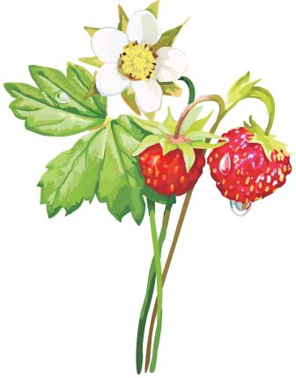
3+1=4
2+2=4

Slide 5
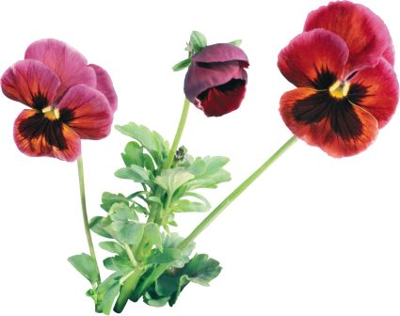
4+1=5
3+2=5

Slide 6
5+1=6
4+2=6
3+3=6

Slide 7
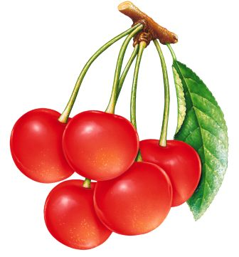
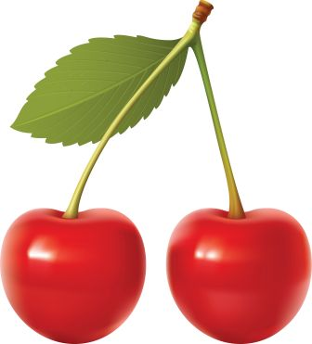
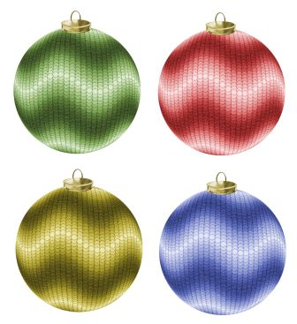
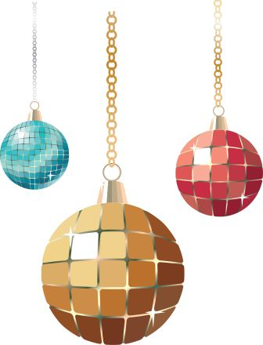
6+1=7
5+2=7
4+3=7

Slide 8
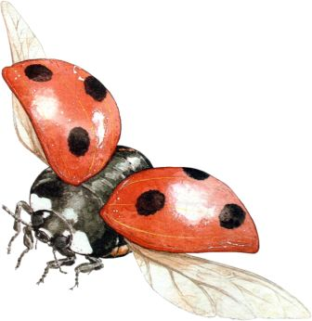
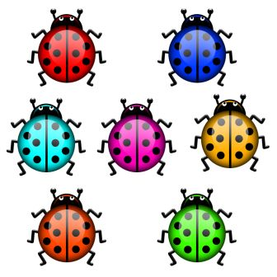
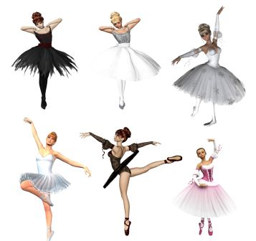
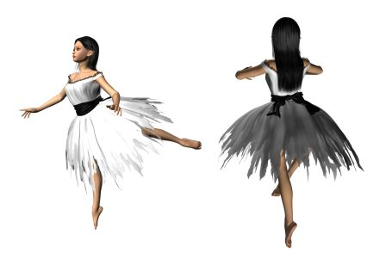
7+1=8
6+2=8

Slide 9
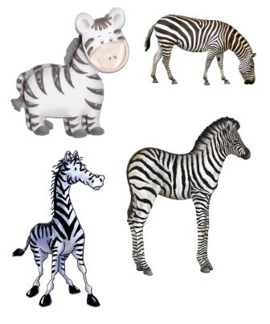
5+3=8
4+4=8

Slide 10
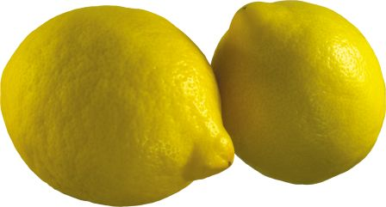
8+1=9
7+2=9

Slide 11
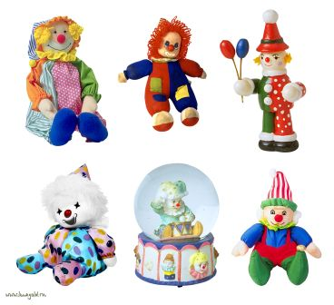
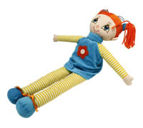
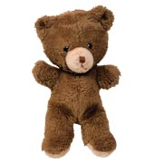
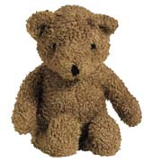
6+3=9
5+4=9

Slide 12
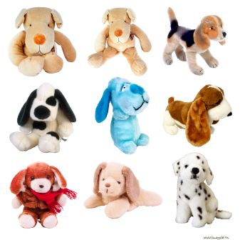
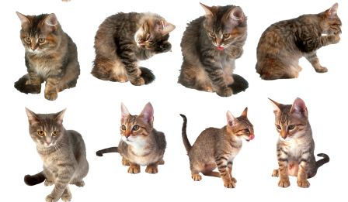
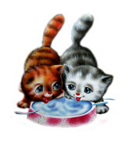
9+1=10
8+2=10

Slide 13
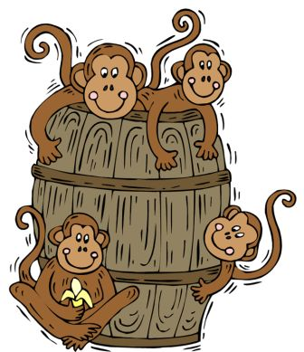
7+3=10
6+4=10

Slide 14
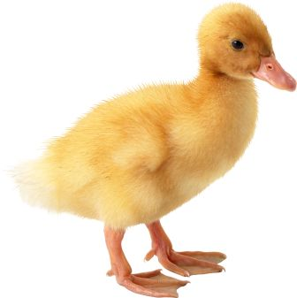
5+5=10

Slide 15
Используемые ресурсы:
http://i046.radikal.ru/0710/8f/c143750d65dc.png - ёжик
http://lenagold.narod.ru/fon/clipart/b/bab/babochka272.png - бабочка
http://lenagold.narod.ru/fon/clipart/b/bab/babochka338.png - бабочка
http://lenagold.ru/fon/clipart/l/lagu/lagush40.png- лягушка
http://lenagold.narod.ru/fon/clipart/k/klub/klubn99.png - ягоды
http://lenagold.narod.ru/fon/clipart/i/igr/igru75.png - клоуны
http://i013.radikal.ru/0901/3d/dc701436b9b3.png - мяч
http://k.foto.radikal.ru/0702/d17b9d9a0090.png - вишня
http://s56.radikal.ru/i152/0812/bb/5fbdb6f5e3c3.png - вишня
http://s61.radikal.ru/i174/0906/1a/1f2392ea91ae.png - анютины глазки
http://i006.radikal.ru/0906/ef/3ae71d262853.png
http://s56.radikal.ru/i153/0902/14/146f5865b962.png - апельсин

Slide 16
http://i038.radikal.ru/0805/10/d075b26657f0.png - тюльпаны
http://i075.radikal.ru/0906/8c/a3c4783ff3ff.png
http://o.foto.radikal.ru/0704/44/4c0e947ba191.png - шары
http://i032.radikal.ru/0812/56/a7be36520bed.png - шары
http://lenagold.ru/fon/clipart/b/bana/banan12.png - бананы
http://lenagold.ru/fon/clipart/b/bana/banan13.png
http://rn.foto.radikal.ru/0709/67/79cf9142ae75.png - божьи коровки
http://lenagold.narod.ru/fon/clipart/b/boko/bokor34.png
http://s55.radikal.ru/i149/0811/17/fbab619299be.png - балерины
http://i035.radikal.ru/0811/4c/4f9d9c22af19.png
http://i009.radikal.ru/0801/06/c33149cbe412.png - зебры
http://s46.radikal.ru/i111/0808/73/44dd48f5db1f.png - лимон
http://s49.radikal.ru/i126/1108/42/3efcf58cfbaa.png
http://lenagold.ru/fon/clipart/z/zve/zvezd101.jpg - звезда
http://i066.radikal.ru/0810/d1/74a9e6e42be3.png - куклы

Slide 17
http://s55.radikal.ru/i150/0810/4a/e9160be72c9d.png - собачки
http://s48.radikal.ru/i121/0811/e2/7473ae07e336.png - клоуны
http://lenagold.ru/fon/clipart/i/igr/igru43.jpg - кукла
http://lenagold.ru/fon/clipart/m/med/medved129.jpg мишка
http://lenagold.ru/fon/clipart/m/med/medved117.jpg
http://lenagold.narod.ru/fon/clipart/s/sob/sobaka311.png - собачка
http://lenagold.ru/fon/clipart/k/kot/kosh15.jpg - котята
http://s59.radikal.ru/i165/0903/c1/5de21690a3e1.png
http://s004.radikal.ru/i208/1010/35/ba6d123e8a91.png - жираф
http://i030.radikal.ru/0710/ab/ea9ffa7028e6.png - обезьянки
http://i037.radikal.ru/0801/1a/4a8cefabb314.png
http://s44.radikal.ru/i105/0810/2e/91ec69133afb.png - утёнок
http://ya-umni4ka.ru/?p=893 - шаблон

